Slide 1

新线介入工作注意事项与注意要点
物资管理中心
1

Slide 2
目 录
一、新线介入定义及要求
二、工作注意事项与工作要点
2

Slide 3
01
新线介入定义及要求
3

Slide 4
一、工作注意事项与工作要点
以原新线部为总协调，各生产中心指定1名中心副主任，各室指定1名副主任（安全技术室作为中心唯一出口），分别负责本中心、本室的新线介入管理工作，并指定部门（中心）联络员和室联络员，职能部门指定1名副部长和1名新线联络员负责本部门的新线介入管理工作（部门设有二级室的，应增加1名副主任），形成分公司/部门（中心）/室三级新线介入管理网络，及时协调解决新线介入过程中所发现的各类问题。同时，各生产管理中心应建立中心内部新线介入管理网络。新线介入人员应保持相对稳定，必须专职负责。对于分公司新线介入网络人员变动的，应在2个工作日内报原新线部备案。
4

Slide 5
一、新线介入定义及要求
（一）新线介入相关定义
1.新线介入指分公司介入郑州市轨道交通工程的规划、预备可行性研究报告（以下简称“预可研”）、工程可行性研究报告（以下简称“工可”）、设计文件、设备采购招标文件流转、土建施工、设备安装及调试直至开通试运营全过程等新线建设不同阶段所有工作的总称，主要内容包括新线图纸资料审核、技术文件审核、参加新线会议、施工现场介入、运营意见反馈、跟踪与落实等。
2.新线介入前期工作是指分公司介入新线建设中的预可研、工可、设计文件、招标文件、设备系统招标、合同谈判、设计联络、设备系统出厂验收等工作。
3.新线介入后期工作是指分公司介入新线建设中的土建工程、安装装修工程、系统设备安装工程、设备调试、工程验收等工作。
5

Slide 6
一、新线介入定义及要求
（二）新线介入要求
1.各部门（中心）按本管理程序相关要求分线别编制现场介入实施方案。
2.分公司新线现场介入以车站房建结构、设备安装、装饰装修、设备系统调试和联调为切入点，正线以标段为单位，车辆段以场段为单位，根据施工进度分阶段、分批次逐步增加运营筹备力量。
3.新线施工现场介入人员必须严格遵守公司、分公司轨行区管理办法和分公司《承包商安全管理办法》规定。
4.不得安排未经过三级安全教育的员工到新线施工现场参观学习。
5.每次现场介入人数应不少于 2 人且介入过程中禁止单独行动，各部门（中心）应选择业务精、责任心强、熟悉现场的人员担任现场介入的负责人和安全负责人，并按本办法相关规定，提前做好现场介入人员的安全教育、现场介入申请和审批等工作，严格执行同去同回的原则。
6

Slide 7
一、新线介入定义及要求
（二）新线介入要求
6.现场介入过程中，应注意现场成品保护，服从属地承包商和监理的管理，时刻留意现场情况，确保人身和设备安全。
7.现场介入工作结束后，现场介入负责人及时办理相关出清手续。
8.现场介入主要人员应有新线介入经验的技术骨干人员，要求相对固定，以保证现场介入工作的可持续性和连贯性。
9.现场介入人员应按本部门（中心）提交至新线部备案的《施工现场介入计划》按时、按量完成现场介入工作任务。
7

Slide 8
02
工作注意事项与工作要点
8

Slide 9
一、工作注意事项与工作要点
（一）工作注意事项
1.新线图纸和资料审核管理：
a) 工程可行性研究报告阶段：对网络化运营项目的统筹；对资源共享的方案；对新建和拟建线路技术标准、设备系统制式、运行交路、配线设置方案、车辆基地功能与配置等方面提出运营建议。
b) 初步设计阶段：对各专业设计的技术要求；设备用房、管理用房、工区用房、特定功能用房（如档案、展陈及培训等）的配置标准及要求；车辆基地的工艺设备配置需求；相关既有车站、车辆基地、主变电站、控制中心的改造要求；换乘站换乘流线及车站布局原则等方面提出运营建议。
c) 施工图设计阶段：对初设阶段用户需求的深化、细化、量化技术文件和资料；公共区与设备区的具体布置；结合设备系统设计联络的开展确定的细节需求；对轨道标识、导向标识以及设备用房标识系统的具体要求等方面提出运营建议。
d) 招标及用户需求书阶段：依据设计文件、设计规范、公司、分公司相关会议纪要、运营需求技术文件等正式文件材料对需求书的技术标准、设施设备配置、布局进行重点审核；以及对招标的范围、技术要求、备品备件、质保期等方面进行重点研究，并提出运营建议。
9

Slide 10
一、工作注意事项与工作要点
（一）工作注意事项
2.现场介入安全管理：
a)各部门（中心）应尽可能选择技术熟练，对车站、轨行区等情况比较熟悉的人员进行现场情况通报。
b) 每次现场介入必须指定人员担任现场介入负责人和安全负责人。
c) 对现场介入人员进行施工现场安全注意事项的专题安全教育。
d) 新线施工现场介入安全注意事项必须列入室级安全教育内容。
e) 严禁在没有老员工的情况下，安排新员工进入新线施工现场。
f) 主动与负责施工现场区域的业主代表、承包商、监理人员等联系，确认现场情况适合介入人员进入。
g) 安全负责人出发前应做好同行人员的安全教育，做到人人知晓现场存在的危险因素和采取的防范措施。
10

Slide 11
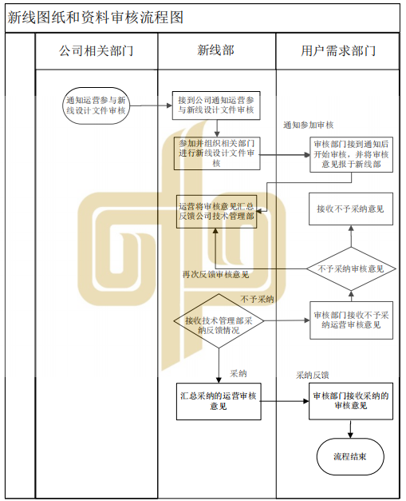
二、工作流程
（一）新线图纸和资料审核流程图
11

Slide 12
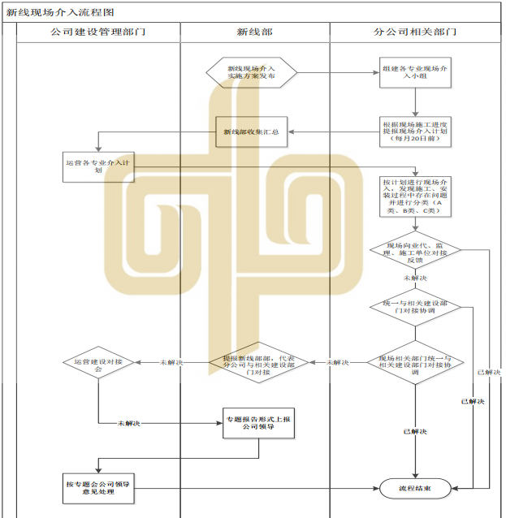
二、工作流程
（二）新线现场介入流程
12

Slide 13
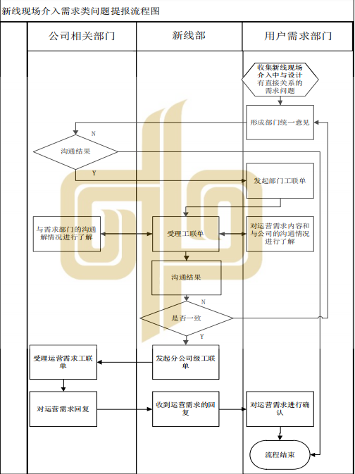
二、工作流程
（三）新线现场介入需求类问题提报流程
13

Slide 14
感谢观看
14

